Slide 1
Сегнетоэлектроупругие материалы (сегнетоэлектрики и сегнетоэластики) являются перспективными материалами новой техники и находят все более широкое применение на практике. Использование сегнетоэлектроупругих материалов, в качестве сенсоров и актуаторов (элементы топливных инжекторов, нанопозиционеры, микромоторы, гасители вибраций), пьезотрансформаторов, элементов памяти, датчиков быстропеременных давлений, работающих в условиях больших сигналов, когда возникает необходимость учета нелинейного электромеханического поведения, приводит к необходимости разработки и применения в расчетах уточненных феноменологических моделей материала и использованию эффективных методов решения нелинейных краевых задач.

Slide 2
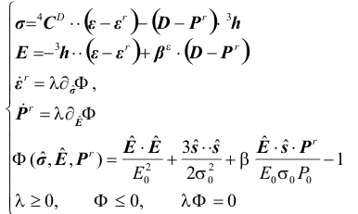
Феноменологическая модель

Slide 3
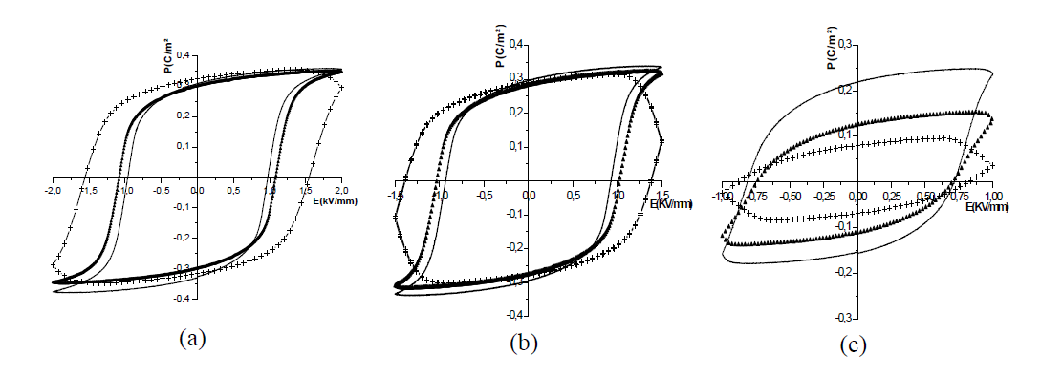
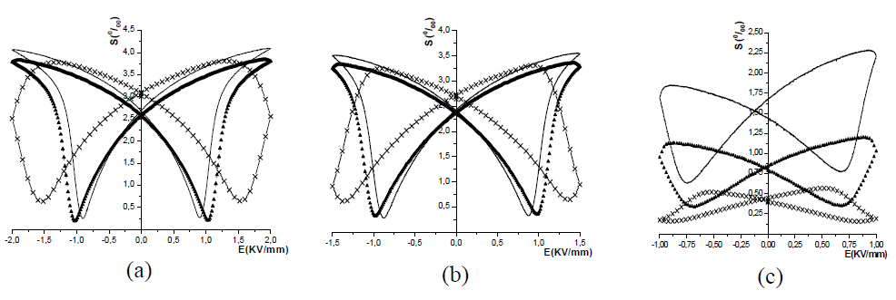
Эксперимент

Slide 4
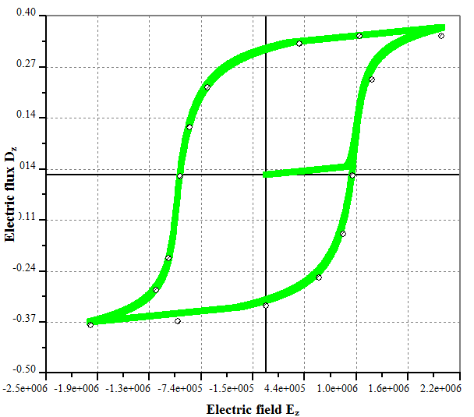
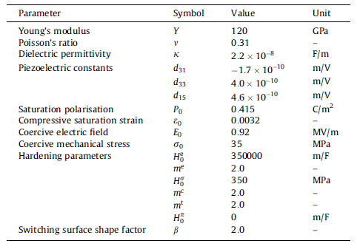
Подбор параметров

